Slide 1
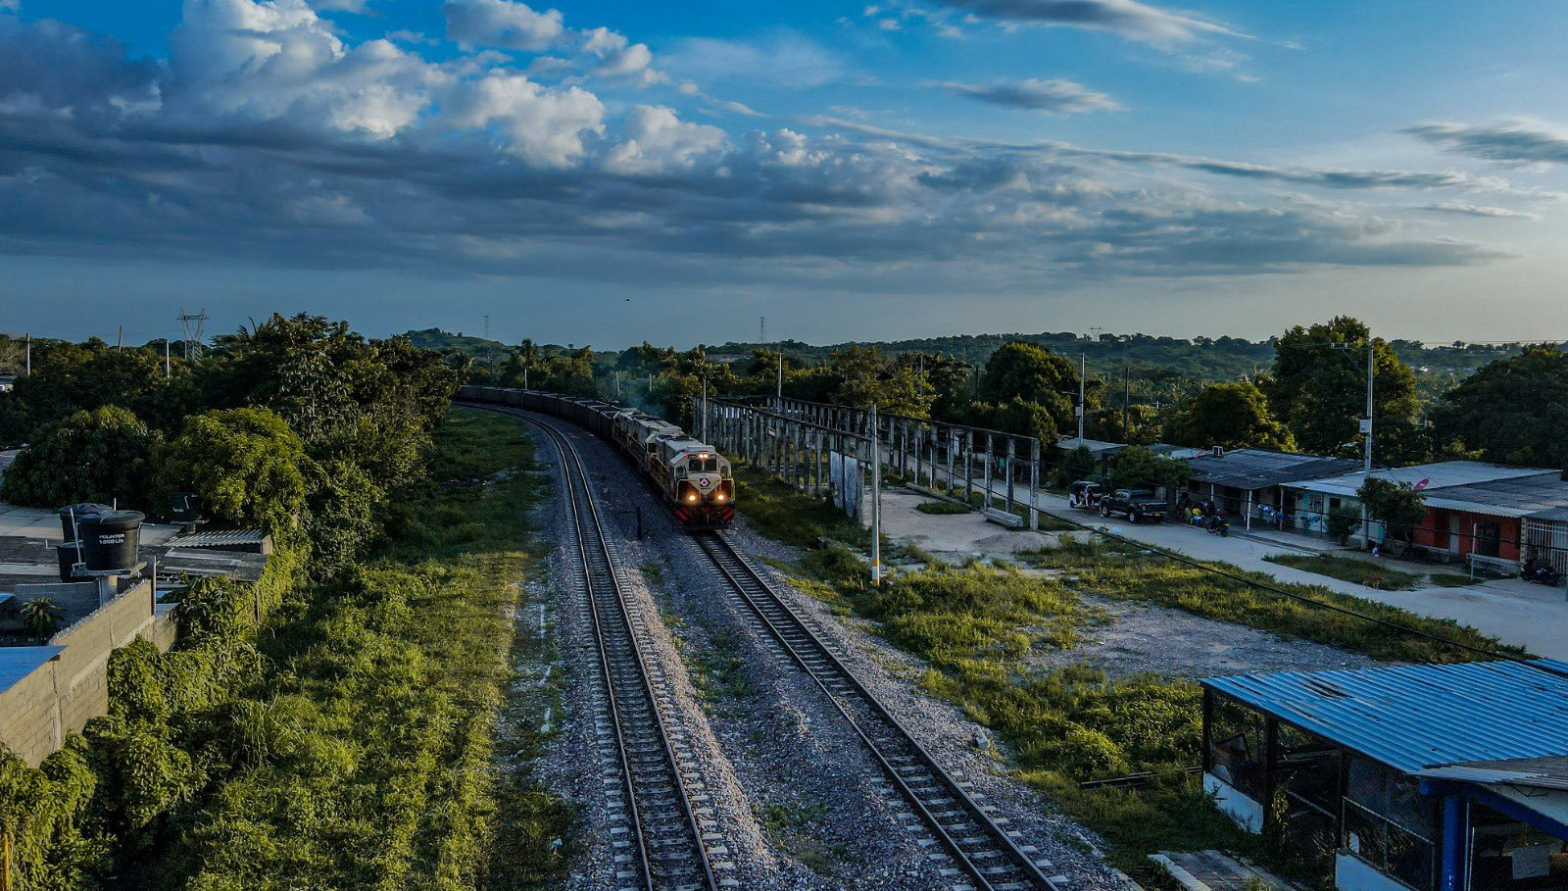

ALINEACIÓN ESTRATÉGICA ​TRANSFORMACIÓN DEL PROCESO DE INSPECCIÓN VIGILANCIA Y CONTROL DEL SECTOR TRANSPORTE

Slide 2

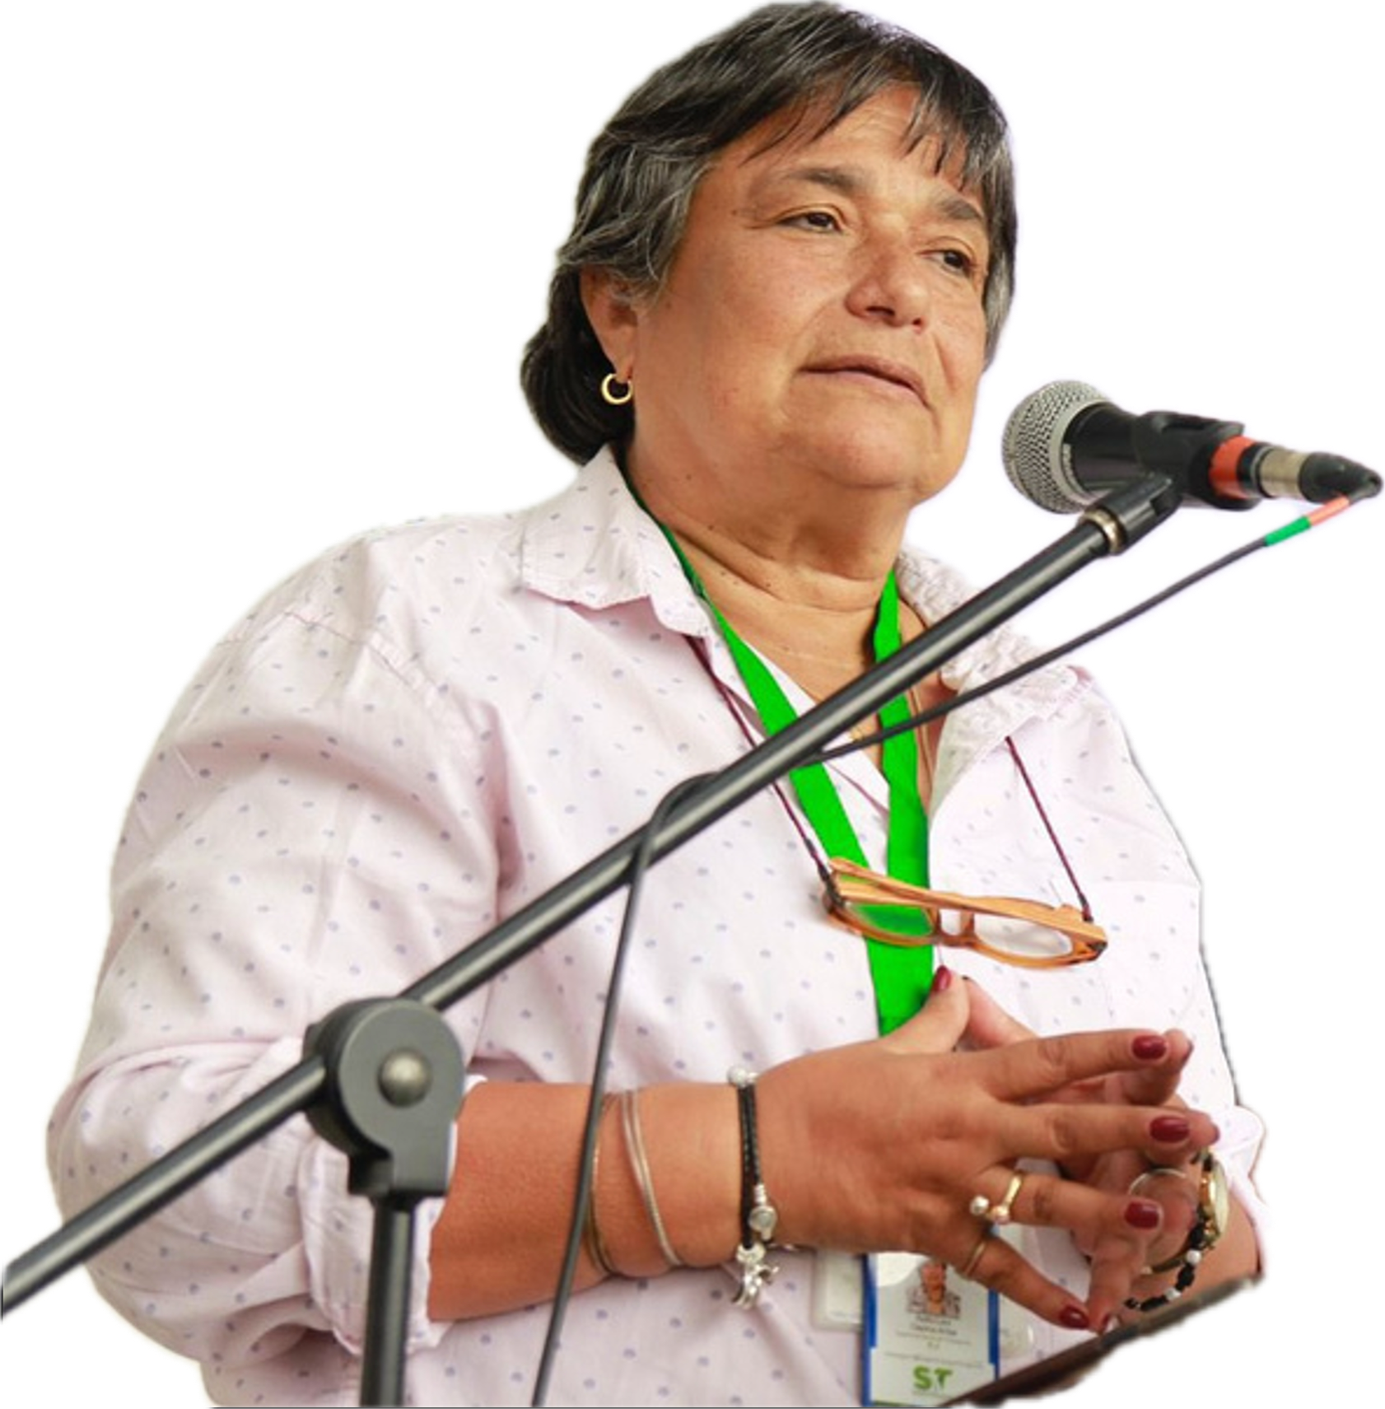
Ayda Lucy Ospina Arias
Superintendente de Transporte
La actual Superintendente de Transporte, la abogada caldense Ayda Lucy Ospina Arias, es graduada de la Universidad de Caldas. Cuenta con una especialización en Derecho Notarial y Registral de la Universidad Externado de Colombia.
Tiene más de 25 años de experiencia en la Administración Pública, se desempeñó desde 2012 hasta 2017 en el Ministerio de Transporte como Asesora del Despacho y Directora Nacional de Transporte y Tránsito. Así mismo, desde el 2008 al 2012, como Subsecretaria de Servicios de Movilidad, Directora de Control y Vigilancia y Directora de Servicio al Ciudadano de la Secretaría Distrital de Movilidad de Bogotá.

Slide 3



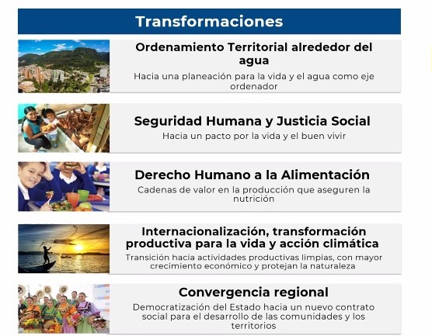
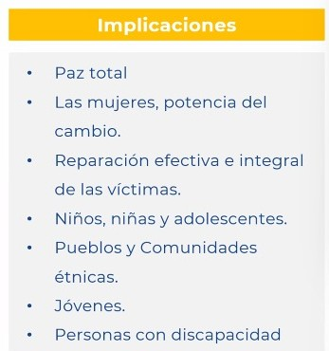
Alineación Estratégica Sectorial
Plan Nacional de Desarrollo – 2022- 2026 “COLOMBIA POTENCIA MUNDIAL DE LA VIDA”
Líneas estratégicas Sector Transporte
Objetivos Estratégicos SuperTransporte
Estabilidad macroeconómica
www.supertransporte.gov.co

Slide 4







Sistema de Control y Vigilancia
INTRUSIVO
(VIC basada en Tecnología en campo)
NO INTRUSIVO
(VIC basada en Analítica de Datos)
PESV
IUIT - DIGITAL
SICOV-CDA
Pesaje Vehicular
SICOV-CRC
PECCIT
Estructura de Costos
SOAT/RTM
Terminales
SICOV-CEA
Contrato de temporada alta
SICOV-CIA
Sicov – Servicio Especial
Sustentabilidad Financiera
Evidencias Digitales infracciones al tránsito y transporte
Operativos
Requisitos habilitantes y operación
Proyectos 2024
www.supertransporte.gov.co

Slide 5





Transformación Digital
FORTALECER LA CONFIANZA Y MEJORAR EL RELACIONAMIENTO CON NUESTROS VIGILADOS Y USUARIOS
DECISIONES OBJETIVAS BASADAS EN DATOS Y EVIDENCIAS DIGITALES
OPTIMIZAR LA SOLICITUD DE INFORMACIÓN “SOLO SI ES NECESARIO”
DIGITALIZAR Y AUTOMATIZAR PROCESOS OPERATIVOS Y MISIONALES
FACILITAR EL REPORTE DE LA INFORMACIÓN A TRAVÉS DE CANALES 100% DIGITALES
INTEROPERABILIDAD CON ACTORES RELACIONADOS CON EL SECTOR TRANSPORTE
Propósito: “Mejorar la eficiencia, transparencia y agilidad en los procesos de inspección, vigilancia y control en el sector del transporte a través de Tecnologías Digitales”
www.supertransporte.gov.co

Slide 6




Proyectos Estratégicos
1
INTEROPERABILIDAD DE DATOS
2
OBSERVATORIO VIC TRANSPORTE
3
SUPERINTENDENCIA DIGITAL
  CONTROL DE EVASIÓN SOAR /RTM
  POLIZAS CONTRACTUALES Y EXTRACONTRACTUALES
  ESTADÍSTICAS DE TRÁFICO PORTUARIO
  VISOR GEOGRÁFICO DE PUERTOS
  INDICADORES FINANCIEROS
  SEGUIMIENTO PESV, PECCIT , POLIZAS, TERMINALES
  Canal 100% digital para acceder a los servicios digitales de la entidad:
  PETICIONES , QUEJAS Y RECLAMOS
  INFORMES ÚNICOS DE INFRACCIONES AL TRANSPORTE – IUIT
  SOLICITUD, REVISIÓN Y APROBACIÓN DE RETIRO DE VEHÍCULOS INMOVILIZADOS
  INTEGRAR APLICACIONES VIGIA, TAUX, ORFEO,PESV, PECCIT,PECSO
  REGISTRADURIA
  PROCURADURIA
  MINTRANSPORTE
  RUNT
  RNDC
  IP/ REV ( PEAJES ELECTRONICOS)
  SIMITT
  RUES
  SICOV Intrusivo ( CDA, CEA, CRC )
  ANSV
  INVIAS
  Sistema de Vías Inteligentes - VITTS
www.supertransporte.gov.co

Slide 7

Resultado Evasión
SOAT /RTM
GCM-FR-005
V1 – 23 –may-2023

Slide 8


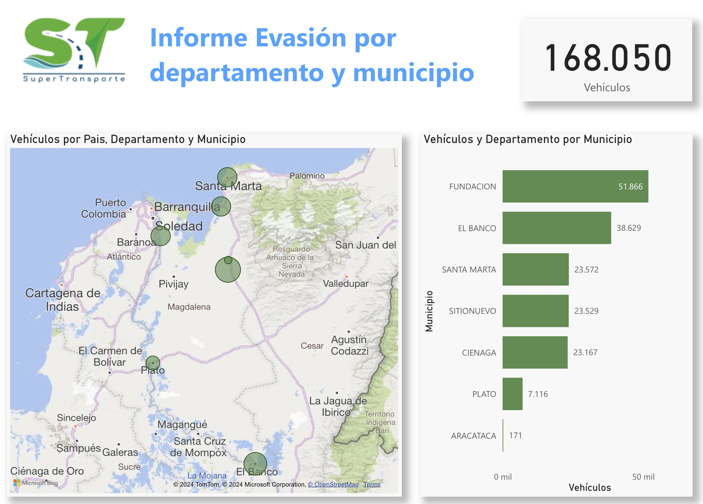
Evasion SOAT / RTM – Departamento del Magdalena
Evasion SOAT y RTM
Vehículos con mas de 6 años sin SOAT y RTM Vigente en el Departamento del Magdalena”
Parque Automotor: 19.169.112
SOAT / RTM Vigente: 9.919.265 ( 52 % )
SOAT / RTM NO Vigente: 9.249.847 ( 48 % )
Acciones :
  66.500 mensajes enviados a entidades públicas
  3.128 mensajes enviados a misiones diplomáticas u organismos multilaterales
  238.000 mensajes enviados a empresas de transporte publico
  9.607 mensajes enviados a propietarios de vehículos (servicio público)
  Envió de 947.000 de mensajes de texto a propietarios
Conclusión
  Disminución de la evasión del SOAT/RTM → 51% (Sep 2022) al 47% (febrero 2024)
  Se identifico que el 55% de vehículos llevan más de 6 años sin SOAT (4.903.692 Vehículos) presuntamente se encuentran inmovilizados
www.supertransporte.gov.co

Slide 9
Resultado validación pólizas - 2023
GCM-FR-005
V1 – 23 –may-2023

Slide 10

CONTEXTO NORMATIVO - POLIZAS
Artículo 2.2.1.4.4.1. del Decreto 1079 de 2015 – 60 SMMLV por persona
Pasajeros por
Carretera (PC)
- RCC: a) muerte; b) incapacidad permanente: c) incapacidad temporal; y d) gastos médicos, quirúrgicos, farmacéuticos y hospitalarios.
- RCE: a) muerte o lesiones a una persona; b) daños a bienes de terceros; y c) muerte o lesiones a dos o más personas.
Mixto (MX)
Artículo 2.2.1.5.4.1. del Decreto 1079 de 2015 – 60 SMMLV por persona
Especial (ES)
Artículo 2.2.1.6.5.1. del Decreto 1079 de 2015 – 100 SMMLV por persona
5
Conforme la Legislación colombiana todo vehículo que preste servicio de transporte público a pasajeros, a través de la empresa donde tiene afiliado el automotor, deberá suscribir las pólizas obligatorias que amparen los riesgos inherentes al desarrollo de su actividad
3
Fondo de responsabilidad
Las empresas podrán constituir fondos de responsabilidad complementarios para cubrir los riesgos derivados de la prestación del servicio, los cuales en ningún momento suplen a las pólizas de RCC-RCE
www.supertransporte.gov.co

Slide 11
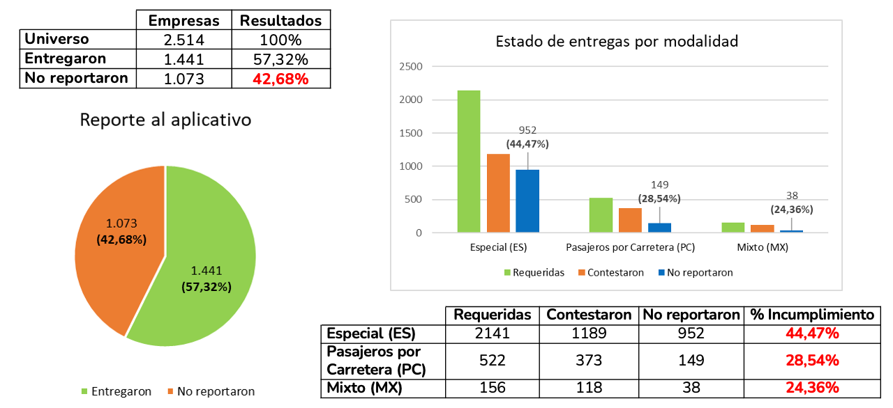
RESULTADO VALIDACION PÓLIZAS - 2023
3
www.supertransporte.gov.co

Slide 12
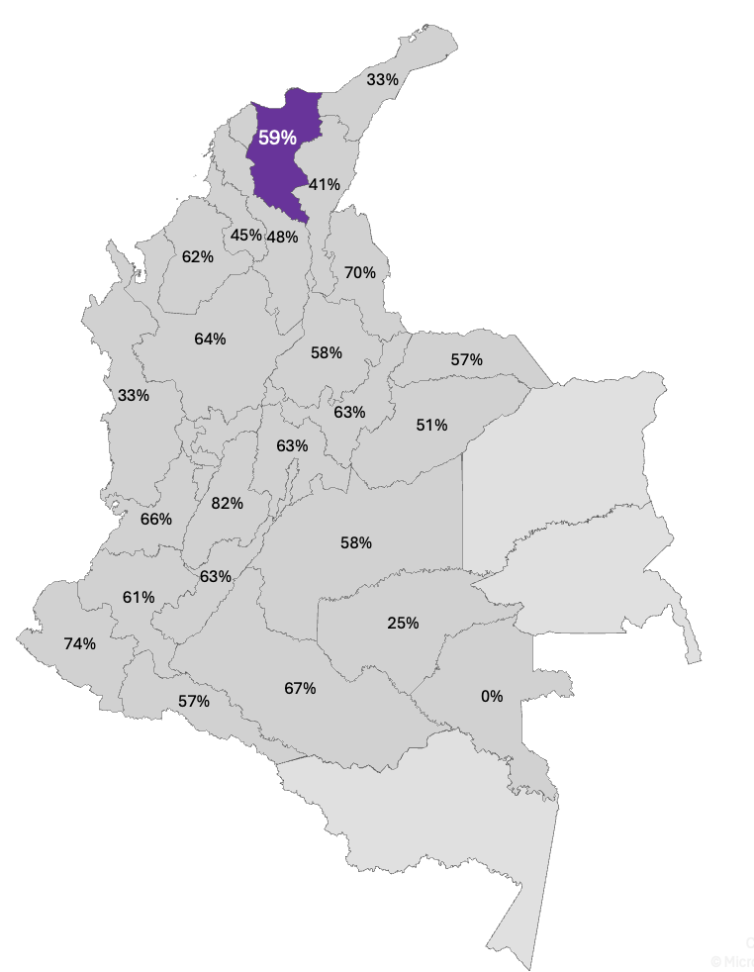
Departamento del Magdalena - 2023
Departamento | No Reportaron | SI Reportaron | % cumpliemto entrega de información
TOLIMA | 9 | 42 | 82%
NARIÑO | 15 | 43 | 74%
CALDAS | 13 | 31 | 70%
NORTE DE SANTANDER | 21 | 49 | 70%
QUINDIO | 11 | 23 | 68%
CAQUETA | 3 | 6 | 67%
RISARALDA | 13 | 26 | 67%
VALLE DEL CAUCA | 62 | 123 | 66%
ANTIOQUIA | 88 | 154 | 64%
CUNDINAMARCA | 63 | 109 | 63%
HUILA | 20 | 34 | 63%
BOGOTA,D.C. | 164 | 278 | 63%
BOYACA | 28 | 47 | 63%
CORDOBA | 16 | 26 | 62%
CAUCA | 9 | 14 | 61%
MAGDALENA | 63 | 90 | 59%
META | 49 | 69 | 58%
SANTANDER | 30 | 41 | 58%
ARAUCA | 6 | 8 | 57%
PUTUMAYO | 15 | 20 | 57%
CASANARE | 25 | 26 | 51%
ATLANTICO | 50 | 49 | 49%
BOLIVAR | 66 | 60 | 48%
SUCRE | 24 | 20 | 45%
CESAR | 64 | 44 | 41%
CHOCO | 4 | 2 | 33%
LA GUAJIRA | 16 | 8 | 33%
GUAVIARE | 3 | 1 | 25%
EMPRESAS SIN UBICACIÓN | 197 | 1 | 1%
SAN ANDRES Y PROVIDENCIA | 1 | 0 | 0%
VAUPES | 1 | 0 | 0%
Municipios departamento del Magdalena
Municipio | No Reportaron | SI Reportaron | Porcentaje de entrega de informacion
CIÉNAGA | 0 | 2 | 100%
GUAMAL | 0 | 1 | 100%
FUNDACIÓN | 4 | 10 | 71%
PLATO | 1 | 2 | 67%
SANTA MARTA | 49 | 72 | 60%
ARIGUANÍ | 1 | 1 | 50%
NUEVA GRANADA | 1 | 1 | 50%
SANTA ANA | 1 | 1 | 50%
ALGARROBO | 1 | 0 | 0%
CHIVOLO | 1 | 0 | 0%
EL RETÉN | 1 | 0 | 0%
SABANAS DE SAN ÁNGEL | 1 | 0 | 0%
SITIONUEVO | 1 | 0 | 0%
TENERIFE | 1 | 0 | 0%
3
Conclusiones – Departamento Magadalena
El Departamento del Magdalena ocupa el puesto 16 con un 59% de cumplimiento del reporte de pólizas
Solo 3 empresas con domicilios en 2 municipios cumplieron al 100% con el reporte de pólizas
El 41% que corresponde a 63 empresas No cumplieron con el reporte de pólizas
www.supertransporte.gov.co

Slide 13

CONCLUSIONES PÓLIZAS - 2023
1
Problemáticas
  Esta prohibido por la ley, compartir el riesgo entre la empresa y la aseguradora, pues se ocasiona asumir un riesgo a primera capa.
  Toma de seguros obligatorios de RRC y RCE con valores de deducibles para los amparos de muerte, incapacidad y gastos médicos, lo cual está prohibido por la ley.
  Los fondos de responsabilidad que tienen las empresas de transporte están asumiendo el riesgo o parte del riesgo, lo cual está prohibido por la ley.
  Los Fondos de Responsabilidad que están asumiendo los riesgos, no están Registrados ante la Superintendencia Financiera de Colombia, y no se evidencia que constituyan las Reservas Técnicas para responder por los siniestros.
  El valor de la prima de seguro está incluido en la canasta de costos del contrato de transporte, es decir que la paga el usuario del servicio, por lo tanto, no debe haber limitación en la contratación de los seguros obligatorios de RRC y RCE.
5
2
Acciones
  La Superintendencia de Transporte adelantará las actuaciones administrativas correspondientes
  La Superintendencia de Transporte adoptará a través de una resolución la metodología e implementación de la
  solución tecnológica que permita el registro y actualización de las pólizas
    Marzo 2024. - publicación borrador resolución pólizas
    ( 12/04/2024 finaliza periodo de observaciones)
    Abril 2024 – Lanzamiento solución tecnológica de seguimiento y control de pólizas ( SISI/POLIZA)
www.supertransporte.gov.co

Slide 14
Sistema de Información de Seguimiento e Implementación y control de pólizas de seguro de responsabilidad civil contractual y extracontractual (SISI/POLIZA)
Proyecto de Resolución:
“Lineamientos para el reporte de la póliza de responsabilidad civil contractual y extracontractual que deben tomar las empresas para el aseguramiento de la actividad transportadora para la prestación del servicio público de transporte en las modalidades Especial, Mixto y de Pasajeros por carretera ”
INFORMACIÓN SOBRE POLIZAS VIGENTES RESPONSABILIDAD CIVIL CONTRACTUAL y EXTRACONTRACTUAL
Número de póliza
Entidad Aseguradora
Vigencia de la póliza: (Desde: inicio Vigencia)
Vigencia de la póliza: (Hasta: Final Vigencia)
AMPAROS BÁSICOS
Muerte Accidental
Incapacidad Temporal
Incapacidad Permanente
Gastos Médicos Hospitalarios
AMPAROS ADICIONALES
Amparo patrimonial
Asistencia Jurídica en proceso penal y civil
Perjuicios patrimoniales y extrapatrimoniales
Otros amparos
INFORMACION SOBRE VEHÍCULOS
Información de placas
Información sobre el clausulado y caratula
INFORMACIÓN SOBRE EL FONDO DE RESPONSABILIDAD
Fecha Constitución Fondo
Numero de Resolución Superintendencia Financiera o entidad competente
Fecha Resolución de Resolución Superintendencia Financiera o entidad competente
Valor Reservas Técnicas del Fondo para cubrir las responsabilidades (SMMLV)
Fecha de corte reservas técnicas del fondo para cubrir las responsabilidades/fecha de corte reservas
Otra información complementaria del Fondo
Información sobre cubrimientos, primera y segunda capa
1
5
2
Quienes deben reportar y mantener la información actualizada:
Empresas de transporte:
  Especial
  Mixto
  Pasajeros por carretera
2. Cuando deben reportar:
Primer registro: Desde el 29 de abril hasta el 17 de mayo del 2024
Actualización permanente: Cada vez que la empresa tome una nueva póliza deberá reportar.
3. Donde deben reportar:
Sistema de Información de Seguimiento e Implementación y control de pólizas de seguro de responsabilidad civil contractual y extracontractual (SISI/POLIZA)
4. Donde puedo consultar la documentación del reporte de información :
https://www.supertransporte.gov.co/index.php/formulario-sisi-poliza )
www.supertransporte.gov.co

Slide 15
Sistema de Colaboración Tecnológico con Enfoque Multipropósito
Infracciones – Exceso de Velocidad
GCM-FR-005
V1 – 23 –may-2023

Slide 16
Top 10 Vehículos Públicos con mayor número de detecciones por
Exceso de Velocidad en el 2023
Acciones a realizar Supertransporte:
Identificación de los propietarios vía RUNT y comunicación de infracciones.
Seguimiento para el año 2024
Fuente: Radares Concesionaria Vial Andina
www.supertransporte.gov.co

Slide 17
Top 10 Vehículos Particulares con mayores velocidades registradas en el 2023
Acciones a realizar Supertransporte:
Identificación de los propietarios vía RUNT y comunicación de infracciones.
Seguimiento para el año 2024
Fuente: Radares Concesionaria Vial Andina
www.supertransporte.gov.co

Slide 18
Top 10 Vehículos por mes con mayor número de detección por exceso de Velocidad en el 2023
Primer semestre 2023
Segundo semestre 2023
Fuente: Radares Concesionaria Vial Andina
www.supertransporte.gov.co

Slide 19
PESV
GCM-FR-005
V1 – 23 –may-2023

Slide 20

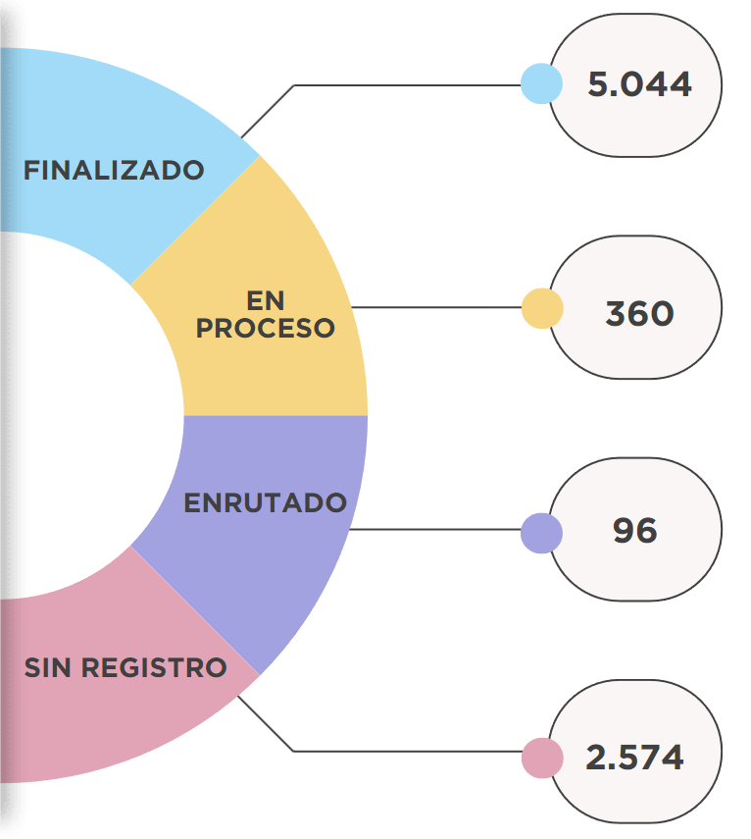
Estado de los reportes por vigilados - PESV
8.074
www.supertransporte.gov.co

Slide 21



Planificación de SISI/PESV para la recepción de información
12 jul- plazo de implementación o actualización
1 Agosto - ST habilita SISI/PESV para diligenciamiento de sujetos obligados
16 ene –plazo máximo de reporte de los resultados de indicadores y evidencias de la anualidad
Cada anualidad se iniciará un nuevo ciclo de reporte para el seguimiento del PESV
Jul/23 | Ago/23 | Sep/23 | Oct/23 | Nov/23 | Dic/23 | Ene/24 | Feb/24 | Mar/24 | Abr/24 | May/24 | Jun/24
Formulario 1 (actualización PESV)
Indicadores periódicos
Indicadores acumulados
Evidencias
El plazo máximo para cada reporte será el décimo día hábil del mes
Después del primer reporte. la ST habilitará el SISI/PESV el primer día hábil de cada mes para los respectivos reportes
Mensual
Trimestral
Anual
www.supertransporte.gov.co

Slide 22
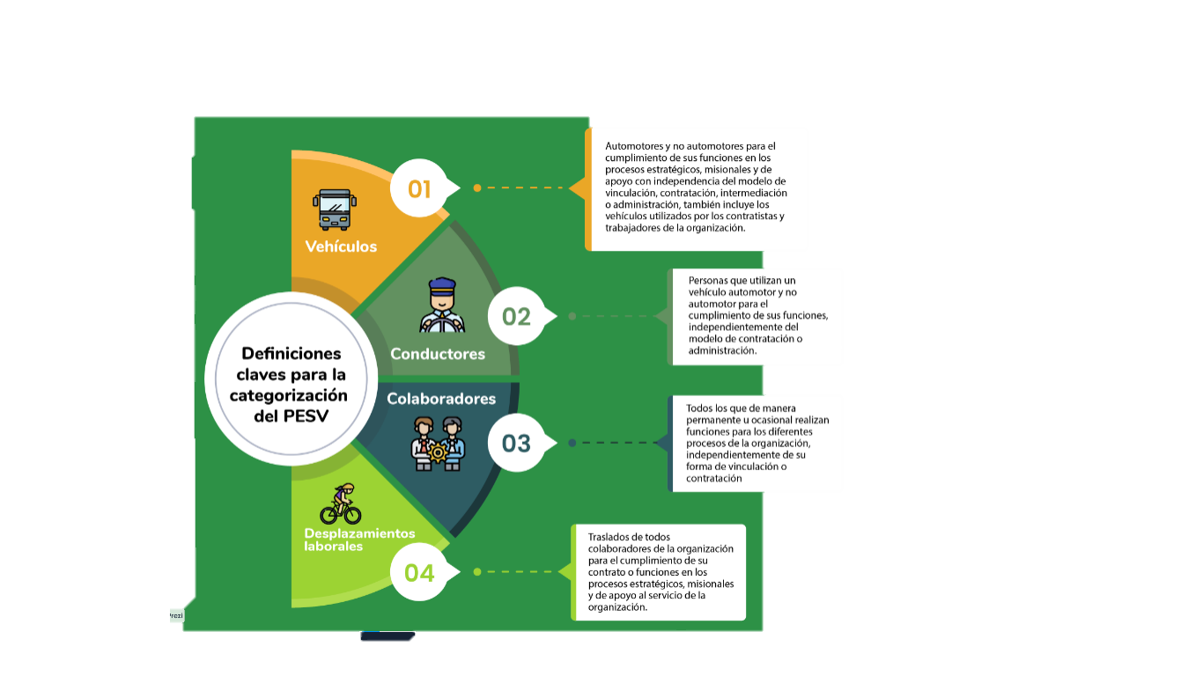
Definiciones claves para los Planes Estratégicos de Seguridad Vial y su categorización en el PI/PESV
www.supertransporte.gov.co

Slide 23
